Slide 1
Британский музей
Выполнила Луговская Анастасия 9 «Б»

Slide 2
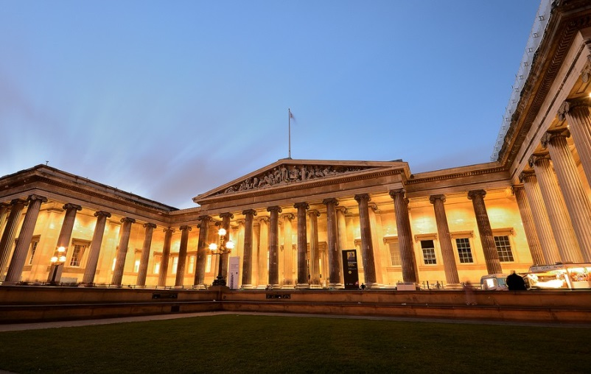
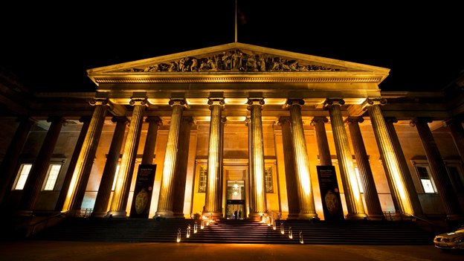
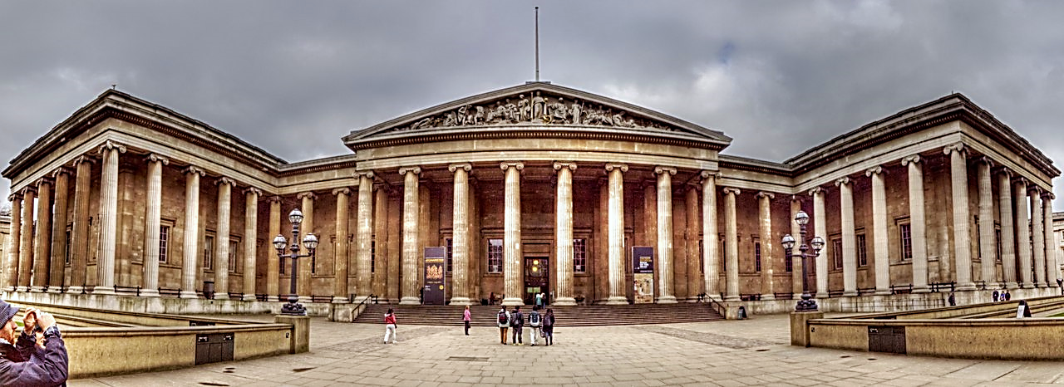
Британский музей –
- главный историко-археологический музей Великобритании и один из крупнейших музеев мира, второй по посещаемости после Лувра. Находится в районе Блумсбери, Лондон.

Slide 3
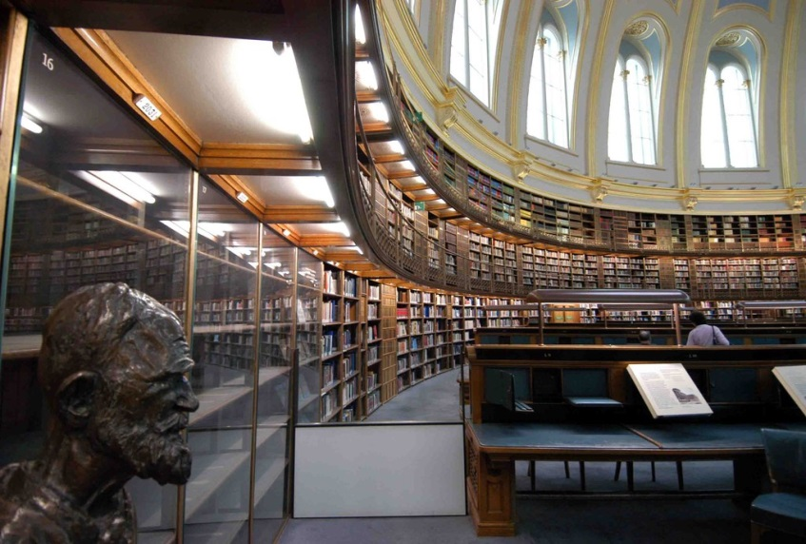
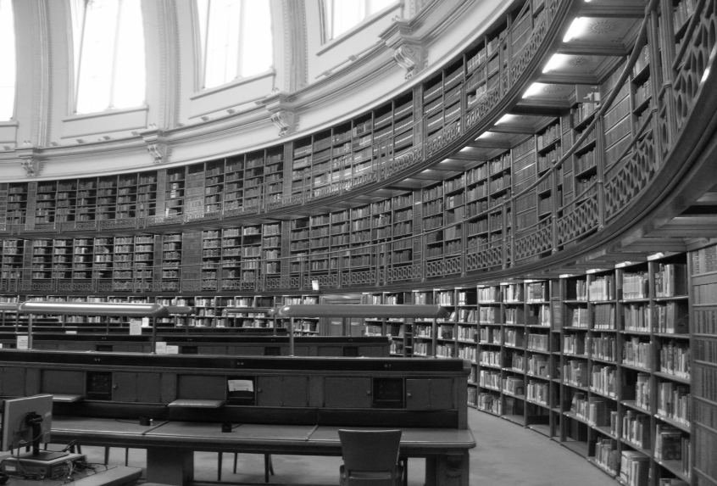
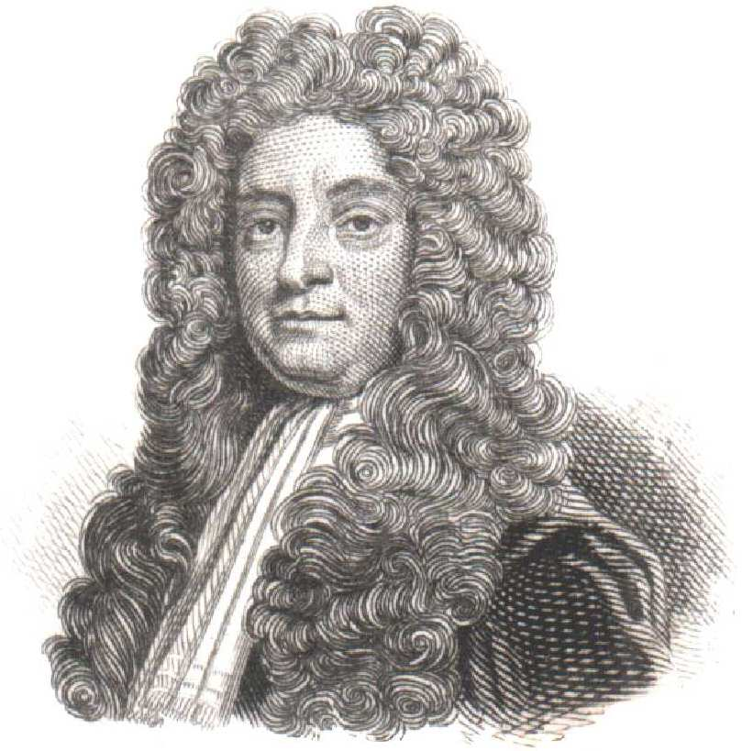
Музей был создан в 1753 году на основе двух коллекций — коллекции известного британского врача Хэнса Слоуна, а также библиотеки антиквара Роберта Коттона, которая стала основой великой Британской библиотеки. Создание музея было утверждено актом Британского парламента.
Британский музей стал первым в мире музеем нового рода – принадлежавшим не монарху или Церкви, а народу.

Slide 4
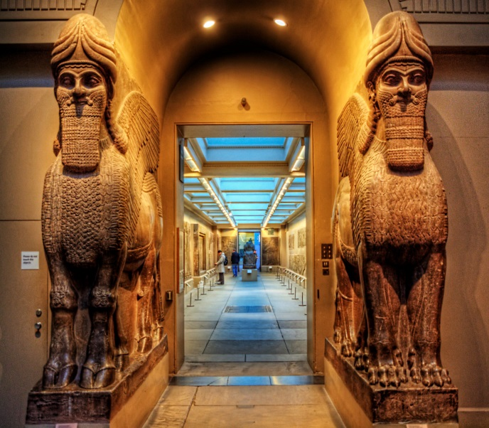
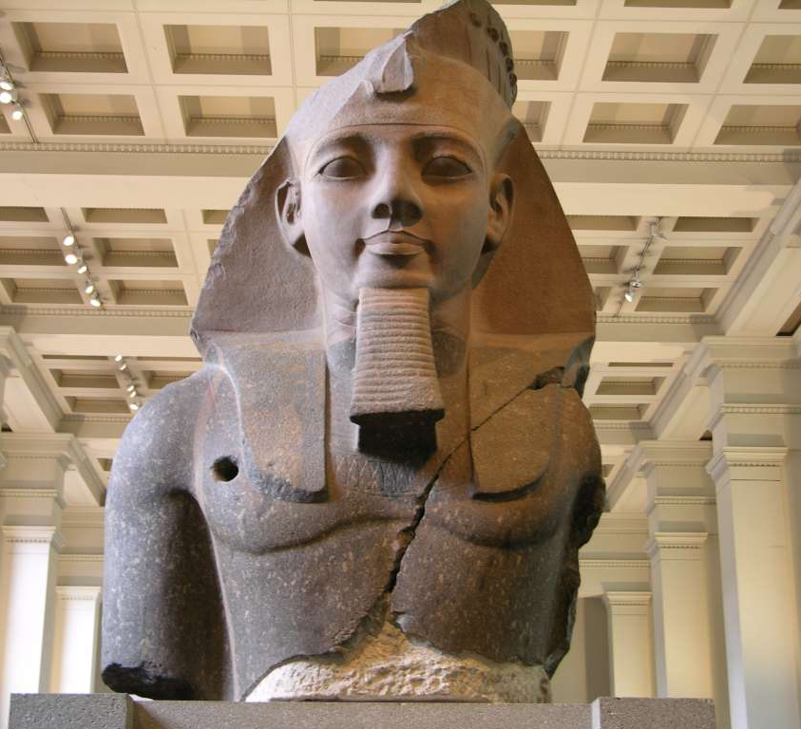
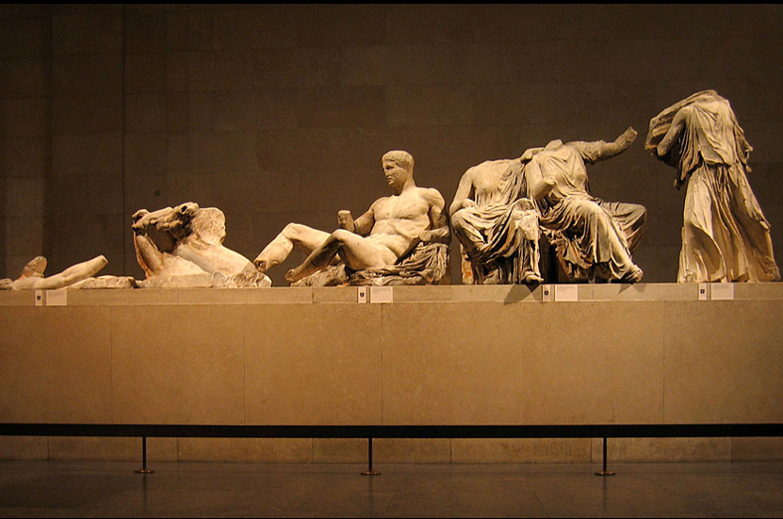
Предметы из коллекций Британского музея размещаются в 100 галереях.
В большинстве из них экспонаты подобраны по территориально-хронологическому принципу, но есть и тематические выставки, а также отдельная коллекция, подаренная музею бароном Фердинандом де Ротшильдом.
Сейчас в Британском музее почти восемь миллионов экспонатов.

Slide 5
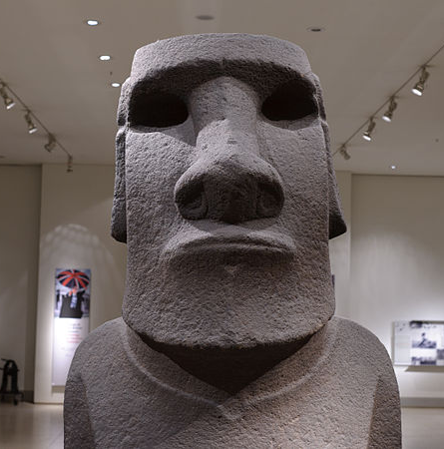
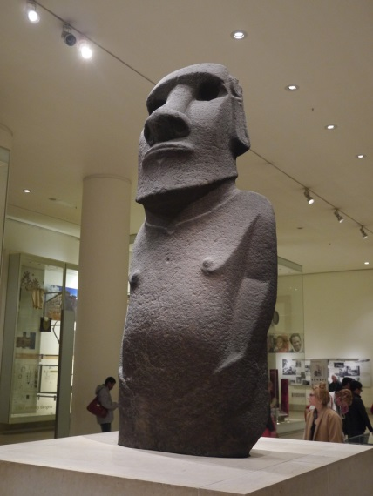
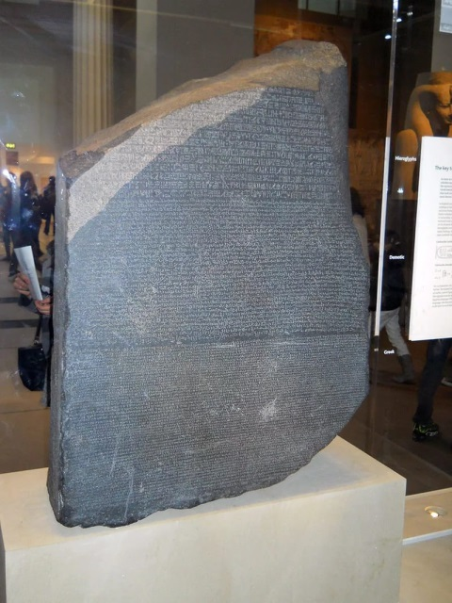
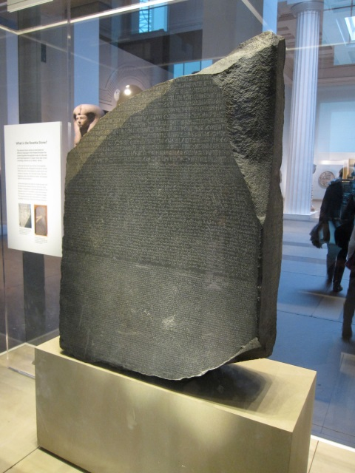
В Британском музее хранятся древности со всех уголков мира, но среди самых интересных экспонатов можно отметить:
Розеттский камень с текстами, выполненными в 196 году до нашей эры. Артефакт пополнил Египетскую экспозицию в 1802 году
Хоа-Хакананайя - статуя с острова Пасхи, выполненная из базальтового туфа – материала вулканического происхождения. В переводе Хоа-Хакананайя означает «потерянный и спрятанный друг»

Slide 6
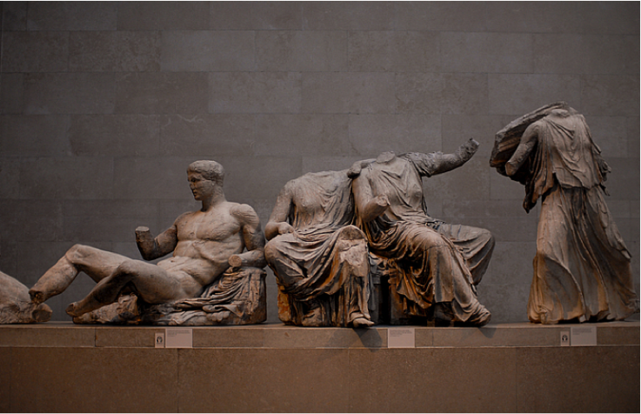
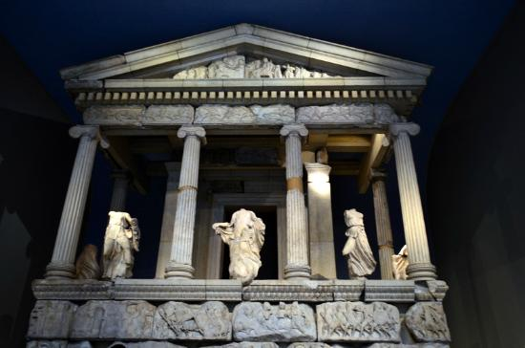
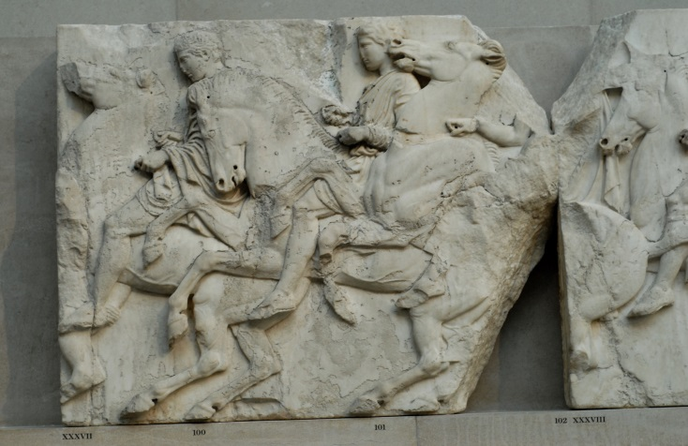
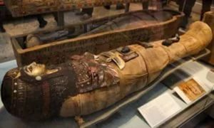
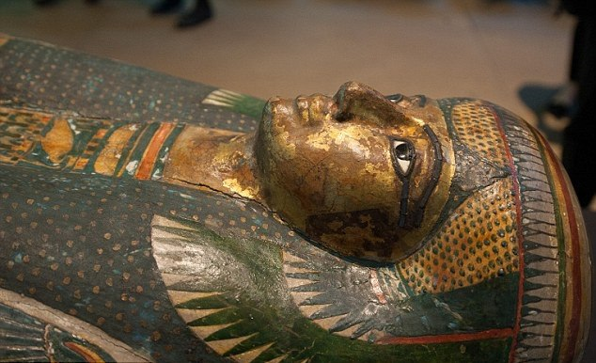
Античные скульптуры Парфенона.И как бы Греция ни просила передать принадлежащие ей прекрасные статуи, они так и остаются в Великобритании
Мумия верховной жрицы Амона-Ра по имени Катабет, возраст которой
около трех с половиной тысяч лет

Slide 7
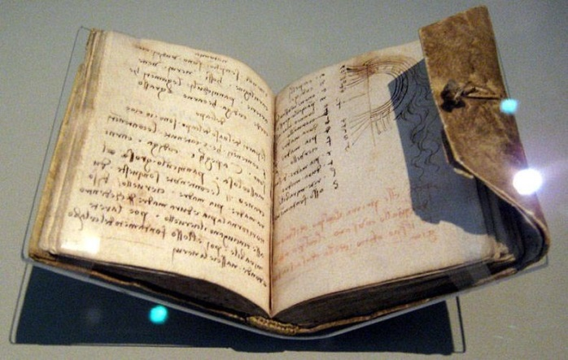
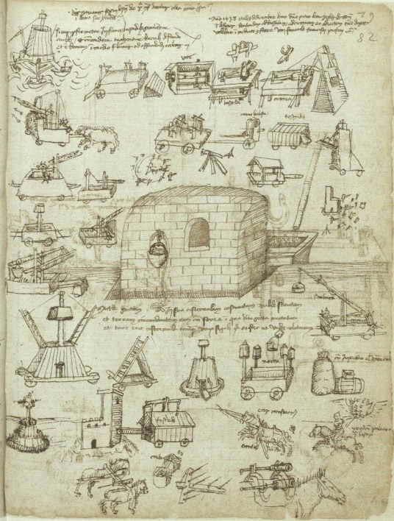
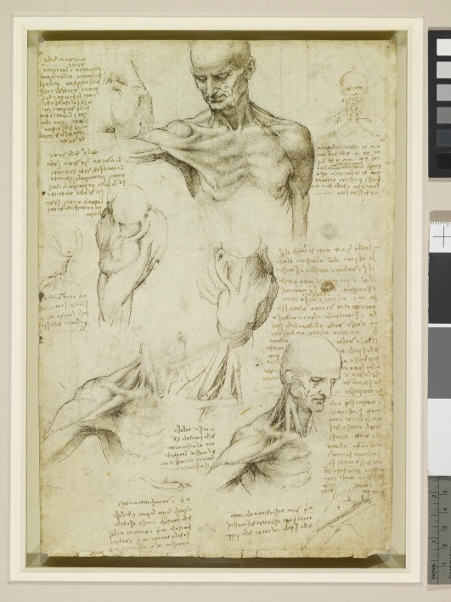
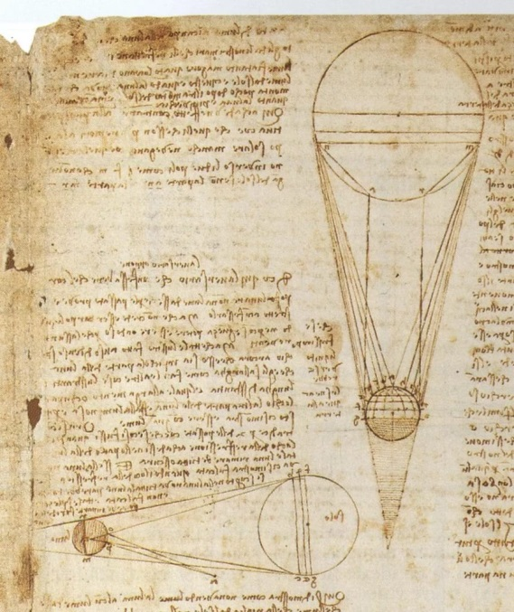
Рукописи Леонардо да Винчи

Slide 8
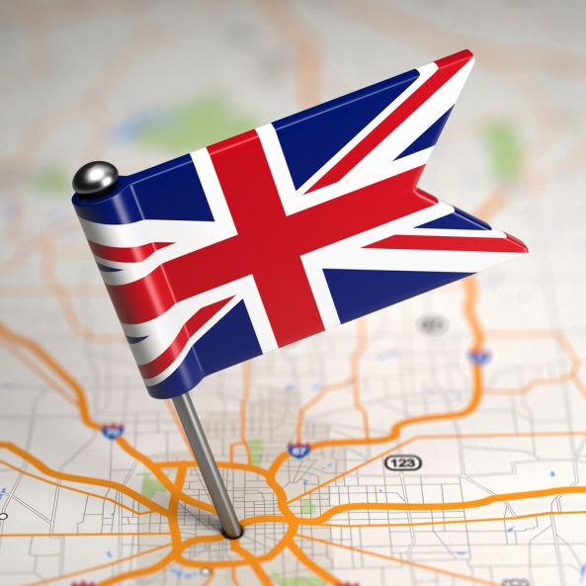
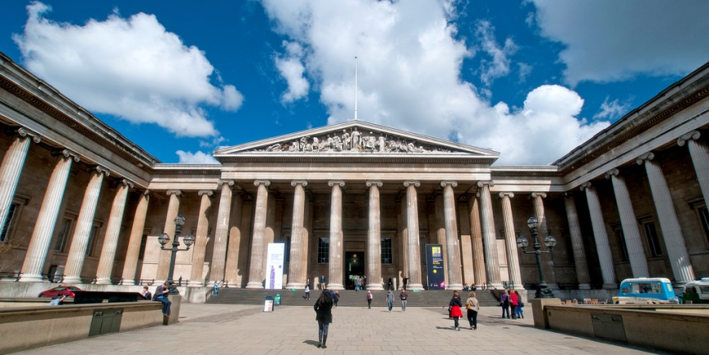
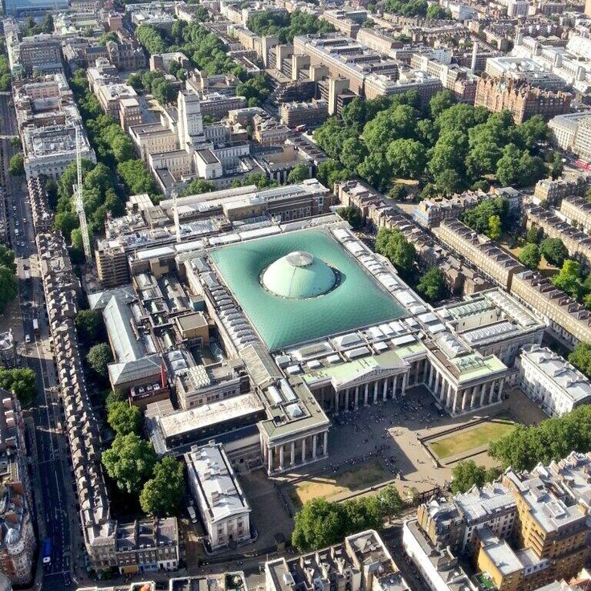
Британский музей - Это один из самых крупных мировых музеев, который хранит произведения искусства Античной Греции, Междуречья, Античного Рима, Древнего Египта, изумительные изделия европейских и азиатских мастеров Средних веков, собрания медалей и монет, гравюр, рисунков, этнографических коллекций
Британский музей – настоящая гордость Великобритании

